Slide 1
8. Nueva versión de P-Tracking
Quinta sesión 2021 del Comité de Aseguramiento de la Calidad
6 de diciembre de 2021

Slide 2
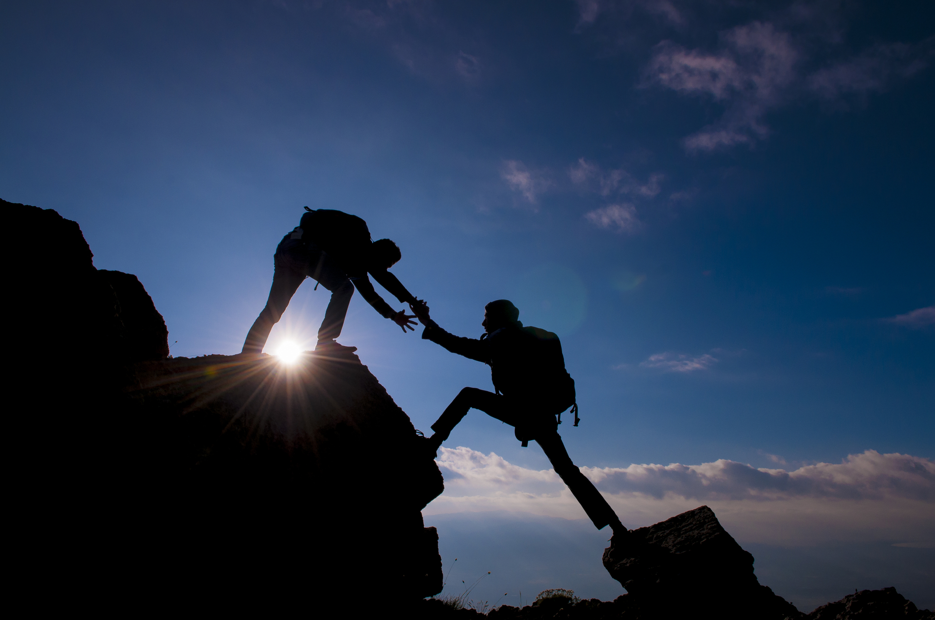
Norma Técnica del Proceso de Producción de Información Estadística y Geográfica
En la 4ª sesión del CoAC, realizada el 5 de noviembre de 2021, se validó el proyecto de actualización de la NTPPIEG.
En la 10ª sesión de la JG, realizada el 10 de noviembre de 2021, mediante acuerdo 10ª/III/2021, se aprobó la reforma a la NTPPIEG.
El 19 de noviembre de 2021 se publicó en la Normateca Institucional su actualización: https://sc.inegi.org.mx/Normateca2010/menuNormateca.jsp?codigo=02010802

Slide 3
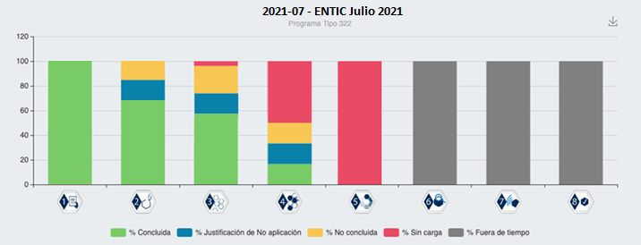
P-Tracking: nuevas funcionalidades
Gráfica de avance de la carga de evidencias

Slide 4
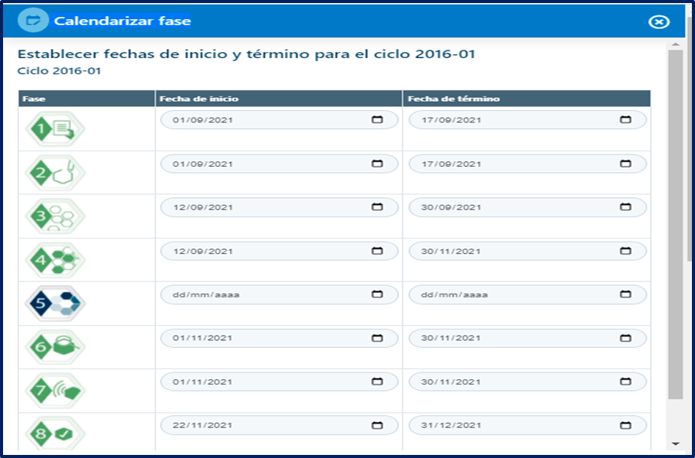
P-Tracking: nuevas funcionalidades
Calendarizar las fases de los ciclos
Sección ciclos creados
Fecha de inicio y término de cada fase

Slide 5
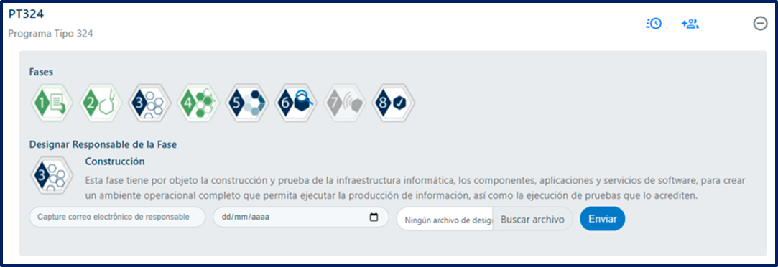
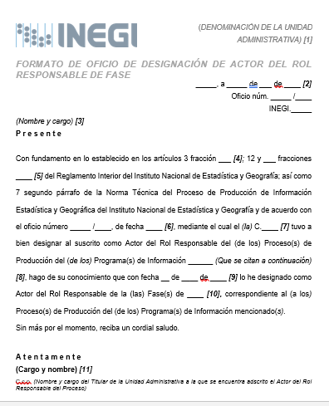
P-Tracking: nuevas funcionalidades
Inicio de responsabilidad del rol RP y RF
Campo para registrar la fecha de inicio de la responsabilidad
Oficio de designación

Slide 6
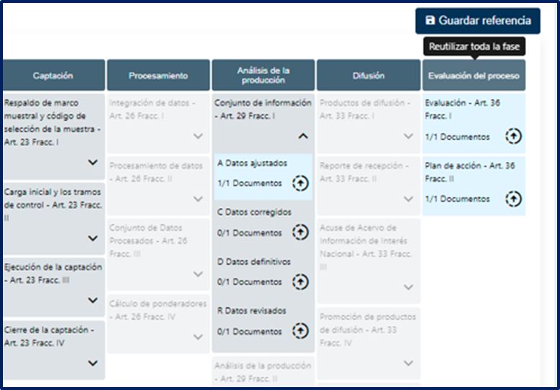
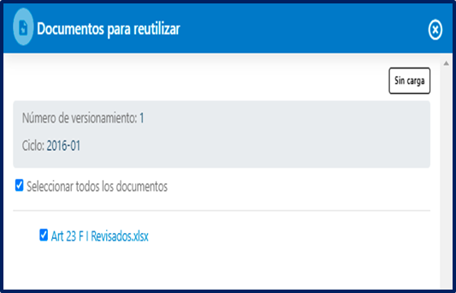
P-Tracking nuevas funcionalidades
Opciones de reutilización de evidencias
1. Seleccionar ciclo inmediato anterior con evidencias concluida
2. Selección de toda una fase
3. Selección de documentos

Slide 7
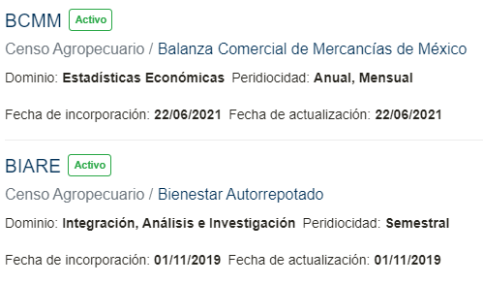
Mejora a la interfaz del IPI
Descargar inventario y filtros
Al dar clic en la flecha izquierda, se descarga el inventario, en una pestaña a parte, en formato CSV.
Al hacer clic sobre el icono Filtrar por, se abre una zona interactiva con los metadatos de los Programas de Información. A su vez, cada uno de éstos, cuenta con un menú desplegable de opciones para hacer un filtrado más específico.
Lista de programas seleccionados
Del lado izquierdo se presenta la parte principal del sistema del IPI que es el listado de Programas ordenados por su acrónimo, nombre, proceso y otras características como dominio, periodicidad, fecha de incorporación, y fecha de actualización.
6

Slide 8
P-Tracking
Se continúa trabajando en:
Reportes de apoyo a la gestión.
Conceptualización e implementación de plantillas de registro de evidencias.
Materiales de capacitación. Los talleres se realizarán en enero de 2022.

Slide 9
GRACIAS

